Slide 1
Django 50 Hrs by Uncle Engineer
EP14
https://youtu.be/yAwmnjywLbE

Slide 2
Outline
Order list
Upload Slip
All Order

Slide 3
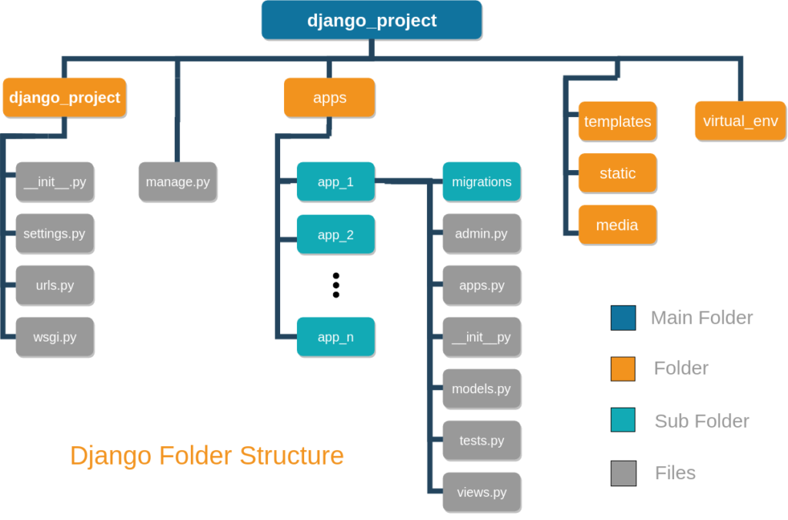
โครงสร้างของ Django
https://studygyaan.com/django/best-practice-to-structure-django-project-directories-and-files

Slide 4
Start Project: firstweb
ไปที่ E:\Django50Hours
Activate environment
.\venv\scripts\activate
สร้างโปรเจคชื่อ firstweb
django-admin startproject firstweb
เข้าไปในโฟลเดอร์ firstweb
cd firstweb
เรียกใช้ไฟล์ manage.py จะทำการจัดการเว็บ และเป็นการ start server
python manage.py runserver
ปิดการ run server
Ctrl+C
E:\Django50Hours
venv
firstweb
firstweb
Project setting
db.sqlite3
manage.py
app : myapp
Notes:
manage.py
ไฟล์หลักที่ใช้ในการจัดการเว็บ
db.sqlite3
ฐานข้อมูลของเว็บ โดยใช้ sqlite ที่ติดตั้งมากับ python อยู่แล้ว
ทั้งนี้สามารถใช้ฐานข้อมูลตัวอื่นก็ได้ เช่น PostgreSQL, mySQL
ข้อเสียของ sqlite จะไม่มีหน้า GUI

Slide 5
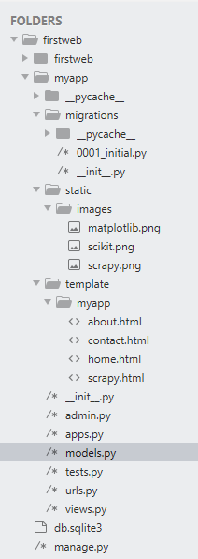
Summary EP4
เมื่อ Client มีการส่ง request ผ่านทาง web browser สิ่งที่เกิดขึ้นคือ
เข้ามาที่โปรเจค firstweb
Level1: เข้ามาตรวจสอบที่ firstweb\urls.py
ดู request ว่าต้องการเข้าหน้า admin ไหม ถ้าใช่ก็จะแสดง หน้า admin ให้ login
ถ้าไม่ใช่ก็จะต้องต่อไปยัง myapp\urls.py
Level2: เข้ามาที่ firstweb\myapp\urls.py
มีการเรียก path ของ Home
Home เป็นการ import มาจาก .views ดังนั้นจึงต้องไปดูไฟล์ firstweb\myapp\views.py
Level3: เข้ามาที่ firstweb\myapp\views.py
มีการ render จากไฟล์ myapp/home.html
Level4: แสดงหน้าเว็บ home.html

Slide 6
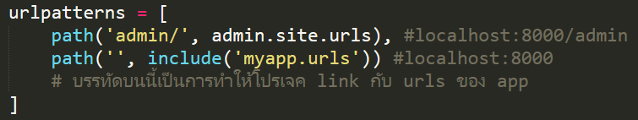
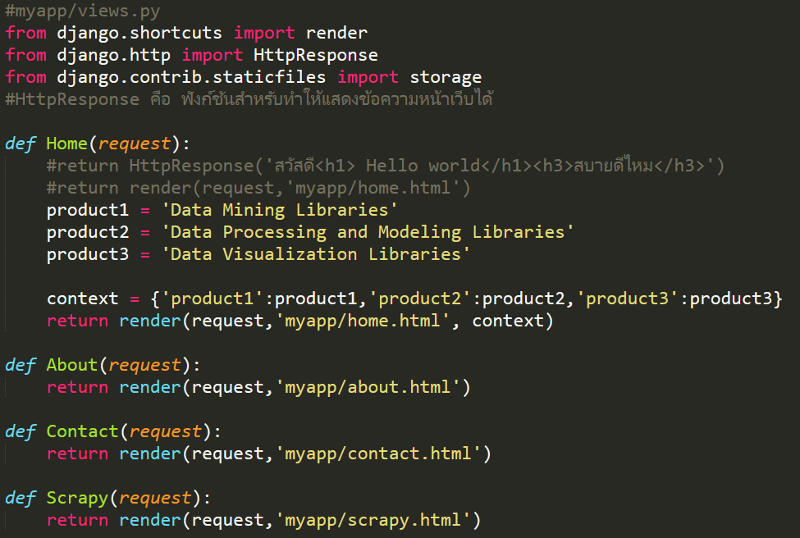
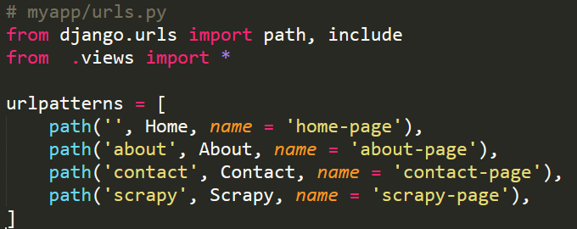
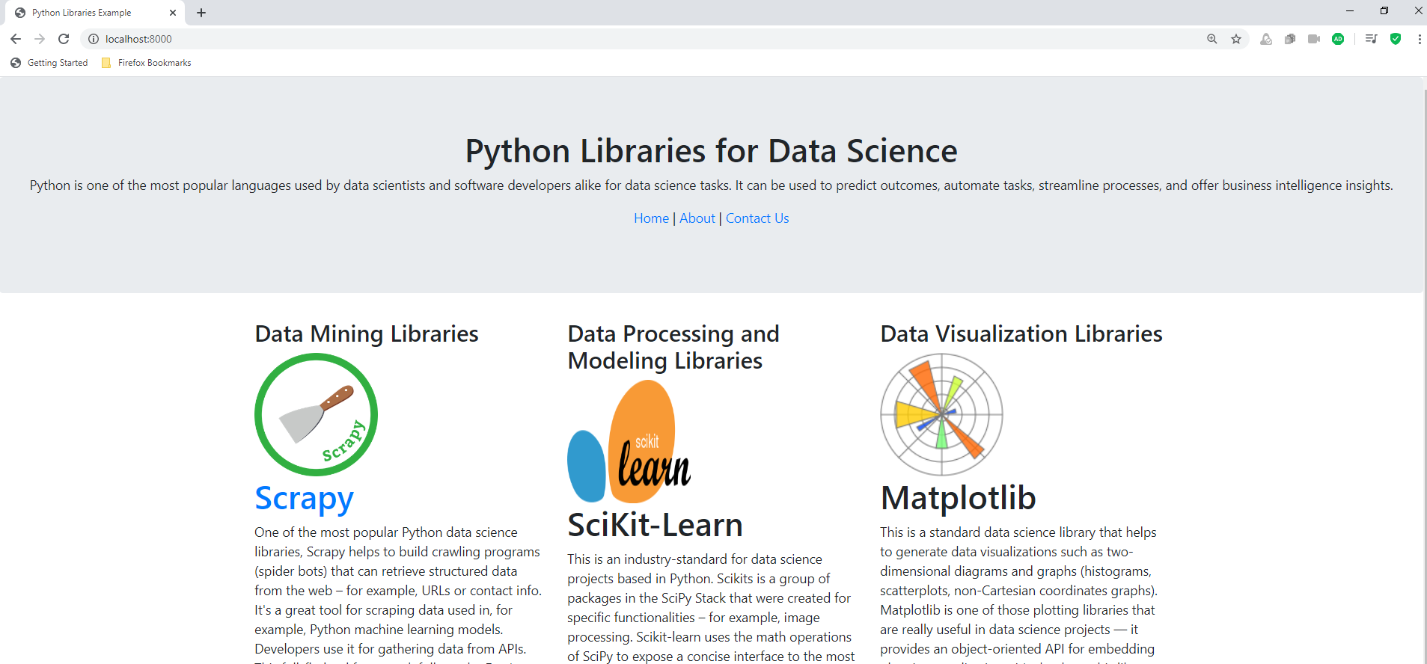
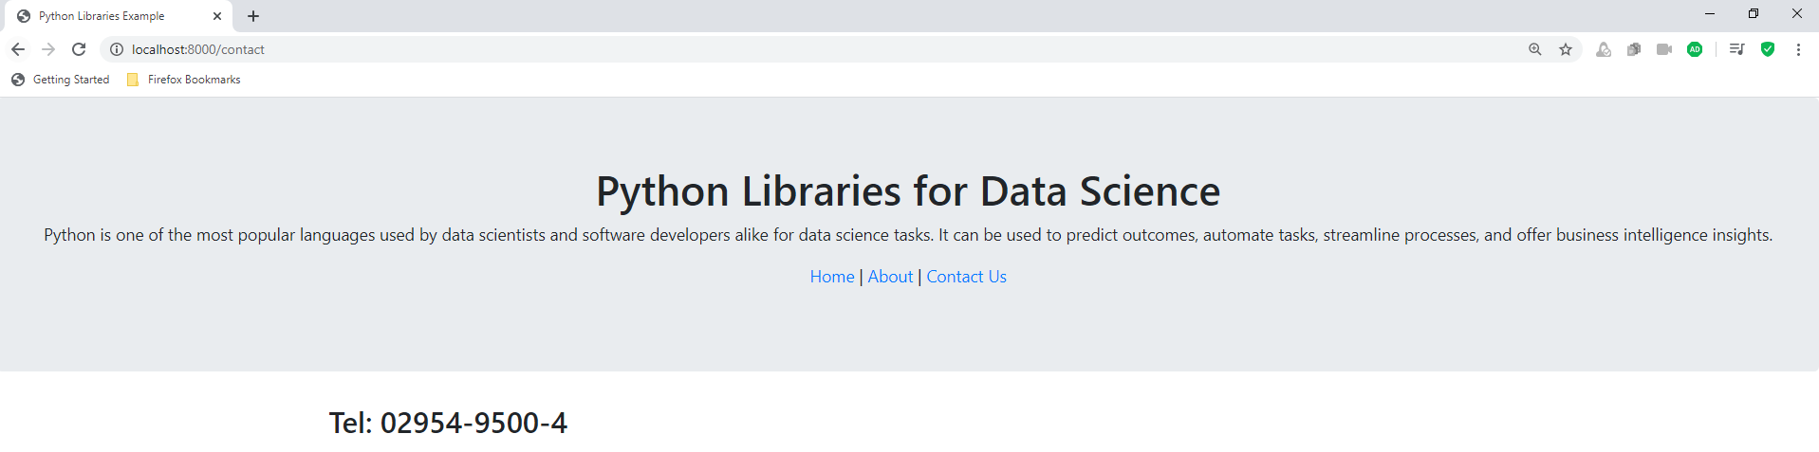
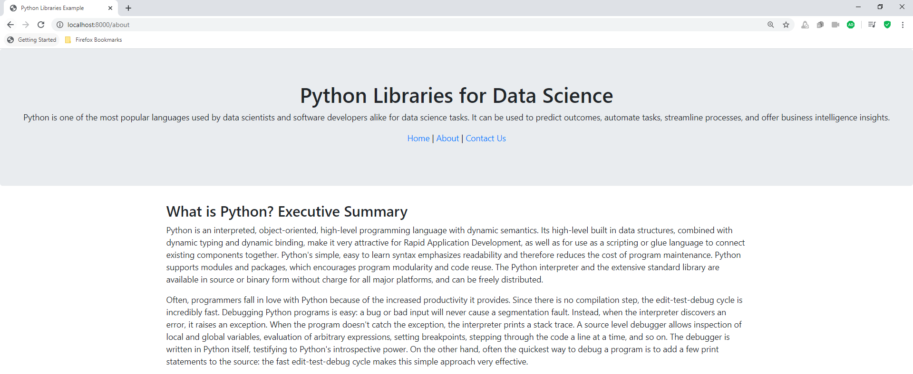
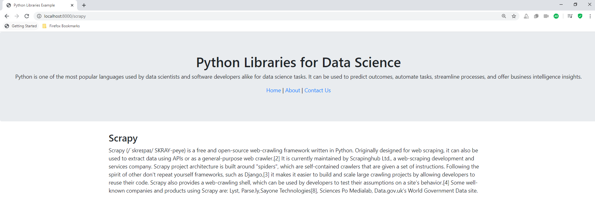
firstweb\urls.py
firstweb\myapp\views.py
firstweb\myapp\urls.py
template\myapp\home.html
template\myapp\contact.html
template\myapp\about.html
template\myapp\scrapy.html

Slide 7
Order list

Slide 8
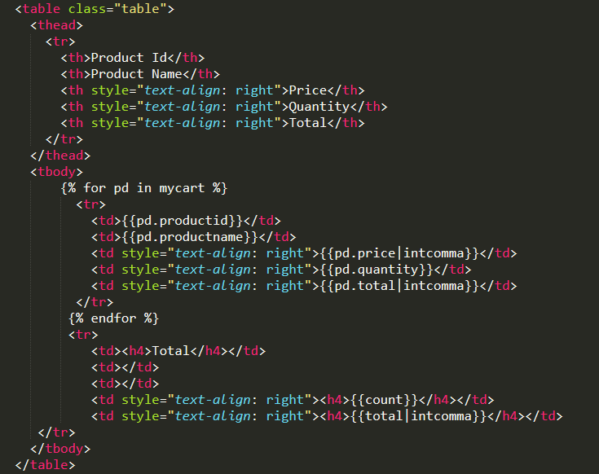
Order list
กำหนดยอด Total ให้ชิดขวา
แก้ไขไฟล์ checkout2.html เพื่อใส่ style="text-align: right"

Slide 9
